Slide 1
Введение в алгоритмизацию и python

Slide 2
Алгоритмизация
Алгоритмизация — процесс составления алгоритмов для решения поставленных задач.
Алгоритм — совокупность точно заданных правил решения некоторого класса задач или набор инструкций, описывающих порядок действий исполнителя для решения определённой задачи.

Slide 3
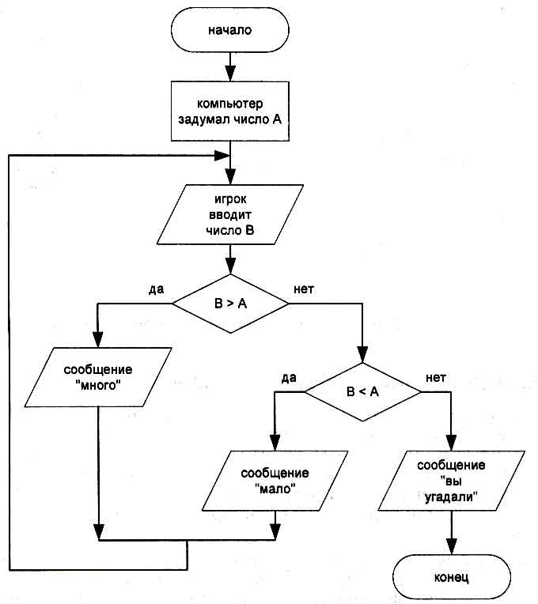

Slide 4
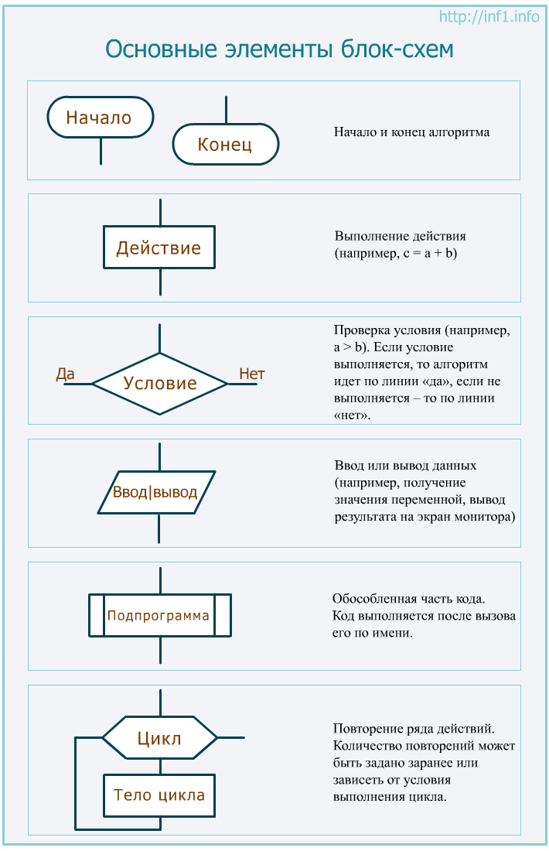

Slide 5
Знание алгоритмов помогает писать более эффективный код, правильно выстраивать архитектуру проекта и отдельных модулей, а также отсеивать операции, ненужные для решения задачи.

Slide 6
Программирование
Программирование — это процесс создания компьютерных программ. Они нужны, чтобы облегчить привычные будничные или рабочие процессы. Например, чтобы не считать каждый раз в уме, хватит ли на мороженое, можно поручить эту задачу компьютеру.
Язык программирования — это формальная знаковая система, на которой пишут компьютерные программы. Его можно представить как набор разнообразных правил и команд, на основе которых программист пишет код. Иногда словосочетание сокращают как ЯП.

Slide 7
Основные понятия
Переменная (Variable) --- Это идентификатор, используемый для хранения значений в памяти компьютера. Программист может присваивать и изменять значения переменных. Например переменная name, хранит имя человека и мы можем получить его используя эту переменную.
Логическое выражение в программировании — конструкция языка программирования, результатом вычисления которой является «истина» или «ложь». Это может быть сравнение ==, или знаки > и <
Функция (Function) - Это блок кода, который выполняет определенную операцию. Функции могут быть вызваны и использованы в различных частях программы.

Slide 8
Условное выражение (Conditional Statement) Это конструкция, которая проверяет логическое выражение и выполняет определенное действие, в зависимости от условий. Примером может быть оператор “if-else”.
Цикл (Loop) - Это конструкция, позволяющая программе выполнять определенный блок кода многократно.
Массив (Array) - Это структура данных, позволяющая хранить множество элементов одного типа. Элементы массива могут быть обращены по индексу.
Индекс — число, буквы или другая комбинация символов, указывающая место элемента в массиве.

Slide 9
Python
Python — это язык программирования, который широко используется в интернет-приложениях, разработке программного обеспечения, науке о данных и машинном обучении (ML). Разработчики используют Python, потому что он эффективен, прост в изучении и работает на разных платформах.
https://colab.research.google.com/

Slide 10
Python правила написания кода
Каждая команда выполняется последовательно, если вы пишете цикл,условное выражение или функцию, код который выполняется внутри, нужно отделить 4 пробелами или tab.
Названия переменных и функций должны быть на английском

Slide 11
Типы переменных
Тип перменной указывает не то, какие данных хранит переменная и какие операции с ней можно выполнять
Типы переменных в языке Python не объявляются очевидно, тем не менее они присутствуют. Интерпретатор понимает что записывается в переменную и на основании этого добавляет тип к этой переменной.
Всего в Python есть 4 базовых типа переменных:
some = 1 ; Integer - целые числа;
some = 1.12 ; Float - числа с плавающей точкой;
some = "Привет" ; String - строки;
some = True ; Boolean - тип данных принимающий либо False, либо True.

Slide 12
Логические выражения
Оператор | Пример | Возвращает true, если
> | a>b
< | a<b
>= | a>=b
<= | a<=b
== | a==b
! | !a || a!=b
and | a>2 and a<5
or | a==5 or a==10

Slide 13
Циклы
python имеет 2 вида циклов for и while. for указывает, что некоторые действия выполняются заданное количество раз, а while указывает, что действия должны выполнятся пока некоторое условие возвращает true

Slide 14
Создание функции
def add(x, y):
"""Сложение двух чисел."""
return x + y
Эта функция получает два аргумента и возвращает их сумму.
def add объявляет функцию и указывает ее имя, в круглых скобка указываются аргументы функции, которые она должна получить для работы. return указывает значения, которые возвращяет функция

Slide 15
Примеры кода
https://colab.research.google.com/drive/1Gty2RtfBWmtvxIuDJdXjZrveyBCCWzk9?usp=sharing

Slide 16
Задание
Создайте функцию, которая принимает два аргумента a и b, затем внутри функции попросите пользователя ввести положительное число. Проверьте, Что это положительно число, затем проверьте из этих трех чисел самое большое и верните его.
В качестве ответа верните .py или .IPYNB файл

